Slide 1
カーネルソースの歩き方 RaspberryPi演習
TOPPERS/SSPカーネルソース勉強会
アライブビジョンソフトウェア株式会社 髙橋和浩

Slide 2
概要
TOPEPRS/SSP編 TOPPERS/SSP(smallest set profile)は、ITRONの最小セットプロファイルに対応した「待ち」状態のないカーネルの公開ソースコードです。昨年から名古屋市工業研究所の主催で継続中のカーネルソース勉強会の成果として、RaspberryPiへの移植版を実際に演習します。

Slide 3
目標 目的
Linuxが動くものをベアメタルベースのTOPPERSで動作させる目的は？
例えば….
RaspberryPi買ったがあまり使っていない
マイコンボードと共用したい。何もない状態でLEDチカしたい
ARMの学習、ARMアセンブラの学習

Slide 4
動かすまでの流れその1
1.必要機材
1)RasberryPi B /B+ /2のいずれか
2)TTLシリアルケーブル (PL2303HX)
3)SDカード(B+ 2の場合はmicroSD) 100MBもあれば十分

Slide 5
動かすまでの流れその2
2.必要なソフトのダウンロード
1)RaspberryPI用SHRINK版SSPフル
2)RaspberryPI用ブートローダーファイル
3)SDFormatter
4)teraterm
5)PL2303HXドライバ
6)ARM用クロスコンパイラ
7)eclipese Pleiades All in One 日本語ディストリビューション

Slide 6
動かすまでの流れその3
3.ビルド環境の構築
Windows環境での方法を紹介します
4.SDカードの準備
5.シリアルドライバとターミナルソフトの設定
6.ビルドと実行

Slide 7
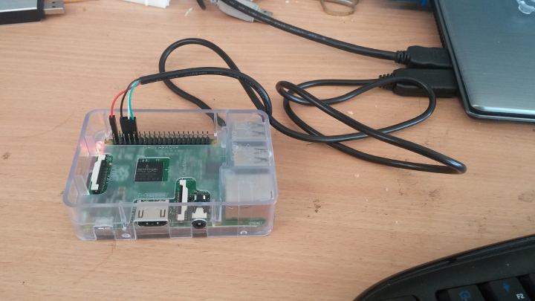

機材（TTLシリアルケーブルなど)
SWEST会場では、ケーブルをいくつか貸し出しています。5V電源をとる場合は接続にご注意ください。

Slide 8
ビルド環境構築
1.Eclipse Windows環境
オールインワンで、MingWも同時セット
アップされます。IDE環境とCUIといずれも使用できます。
2.VMware上のubuntu 32bit環境
ARMクロスコンパイラもセットアップ済
上記いずれかですが、前者Eclipse環境をベースに説明をします。以降CUIでの説明になります。またVmwareは付録ページ参照ください。

Slide 9
Pleiades All in One 日本語ディストリビューション のダウンロードと設定その1
以下のURLの
C/C++
64bit
Full Edition
をダウンロードします。
バージョンは Eclipse 4.3.2 Kepler ケプラー SR2 for Windows ベース です
http://mergedoc.osdn.jp/#pleiades.html

Slide 10
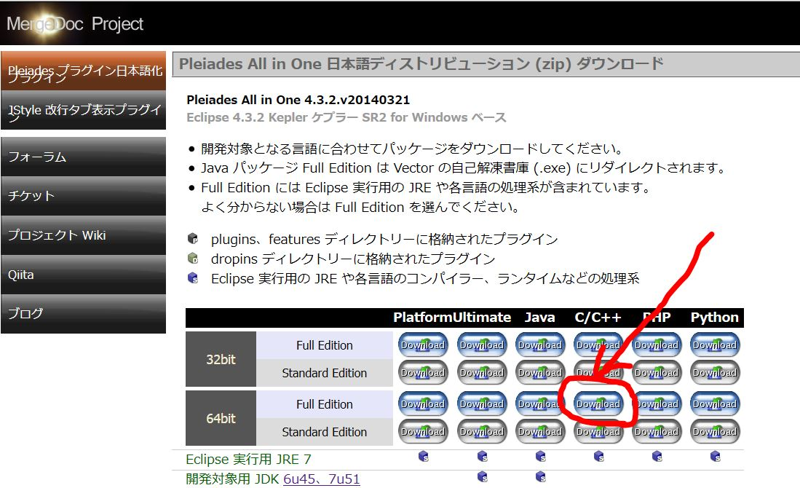
Pleiades All in One 日本語ディストリビューション のダウンロードと設定その2

Slide 11
Pleiades All in One 日本語ディストリビューション のダウンロードと設定その3
Zipファイルを解凍して、そのまま使います。
CUIを使う場合は、
解凍フォルダ\eclipse\mingw\msys.bat
参考までにIDEを使う場合は、
解凍フォルダ\eclipse\eclipse.exe

Slide 12
コンパイラのダウンロードと設定その1
GCC ARM Embedded 以下のバージョンをダウンロード
https://launchpad.net/gcc-arm-embedded/4.8/4.8-2014-q3-update
以下のファイルをクリックしてインストール
gcc-arm-none-eabi-4_8-2014q3-20140805-win32.exe
インストール時にPATHの設定のチェックを入れます

Slide 13
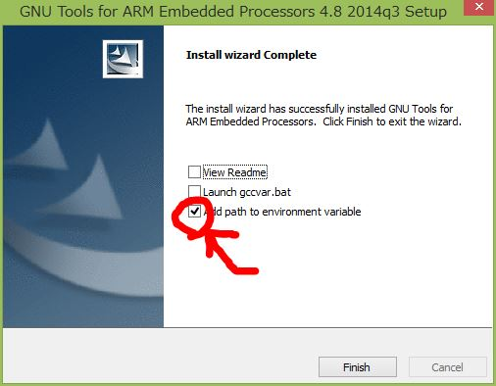
コンパイラのダウンロードと設定その2

Slide 14
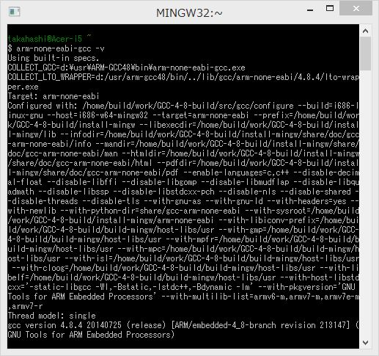

Slide 15
シリアルドライバとターミナルソフトの設定その1
PL2303HXは最新版はWindows8 8.1は対応していませんが、旧バージョンが利用できます。
注意：設定変更により、Windowsに支障がある場合もありますのでご注意ください。
ドライバ以下のURLの v1.5.0を利用ください
http://akizukidenshi.com/catalog/faq/goodsfaq.aspx?goods=M-00720
以下のファイルを解凍、
PL2303_Prolific_DriverInstaller_v1.5.0.zip
以下のファイル（インストーラ）を実行
PL2303_Prolific_DriverInstaller_v1.5.0
デバイスマネージャーで、動作していない場合は、ドライバファイルを指定しなおしてください
結果的に次のバージョンが確認できればOKです

Slide 16
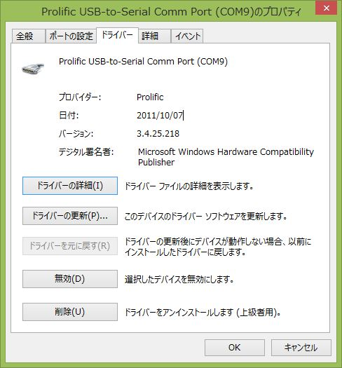
シリアルドライバとターミナルソフトの設定その2

Slide 17
シリアルドライバとターミナルソフトの設定その3
Teratermをインストールします。

Slide 18
SDカードの準備その1
SDカードは、FAT32にてフォーマット
SDcardformatter 4.0でFAT32でフォーマット
https://www.sdcard.org/jp/downloads/formatter_4/
以下のURLからブートローダーをダウンロード
https://github.com/raspberrypi/firmware/tree/master/boot
Bootcode.bin と start.elf の2つ
この2つのファイルをSDカードにコピー
さらに config.txt というファイル名に中身を以下の内容
のものをSDカードに置く
kernel=rpi-micon.img

Slide 19
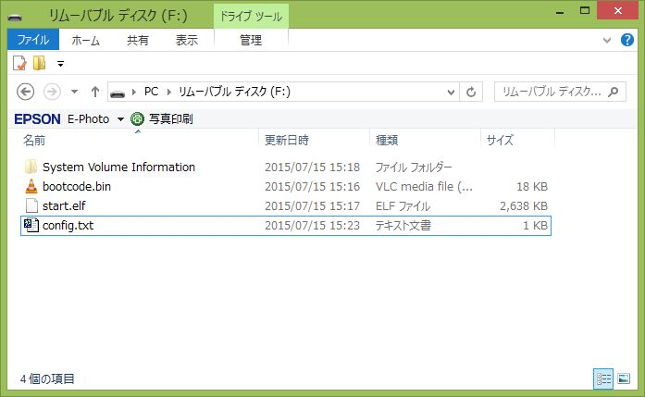
SDカードの準備その2

Slide 20
ソースのダウンロードとビルドその1
RaspberryPI用SHRINK版SSPフルをダウンロードして解凍します。
https://github.com/alvstakahashi/RPI-SHRINK-SSP-FULL
「Download ZIP」ボタンでダウンロードします。

Slide 21
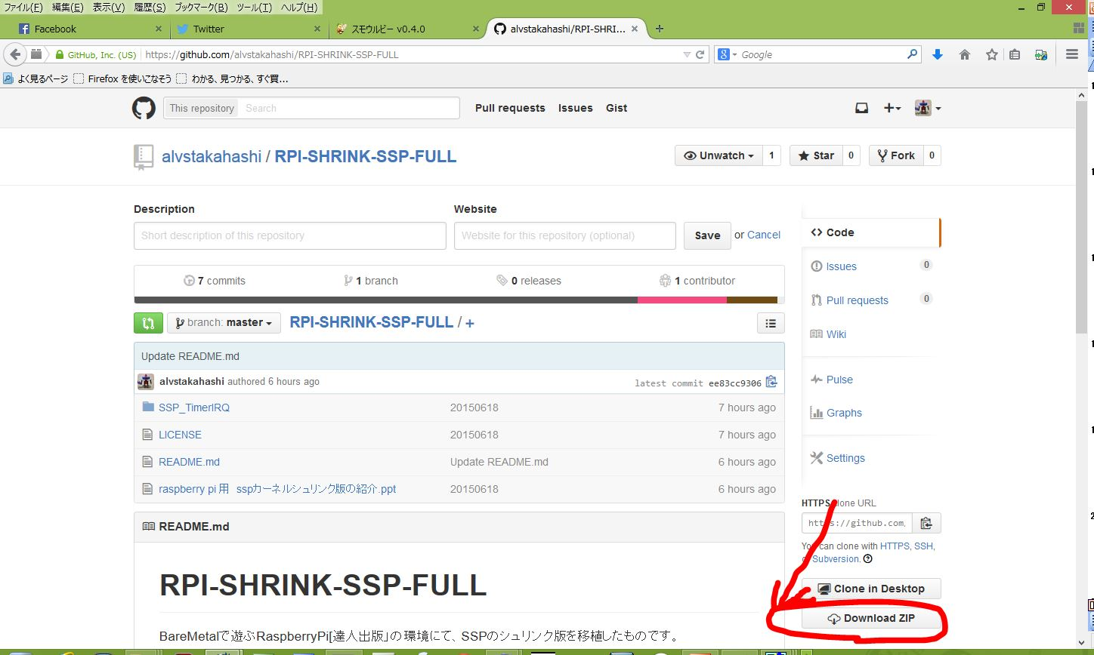
ソースのダウンロードとビルドその2

Slide 22
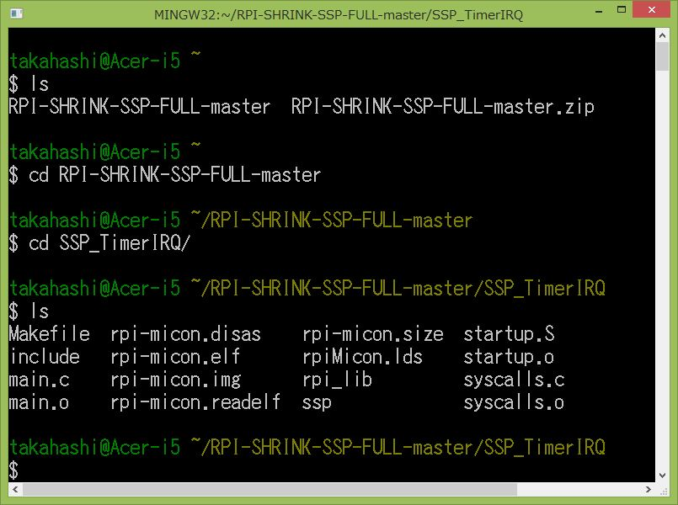
ソースのダウンロードとビルドその3
Mingwのhomeに解凍した場合

Slide 23
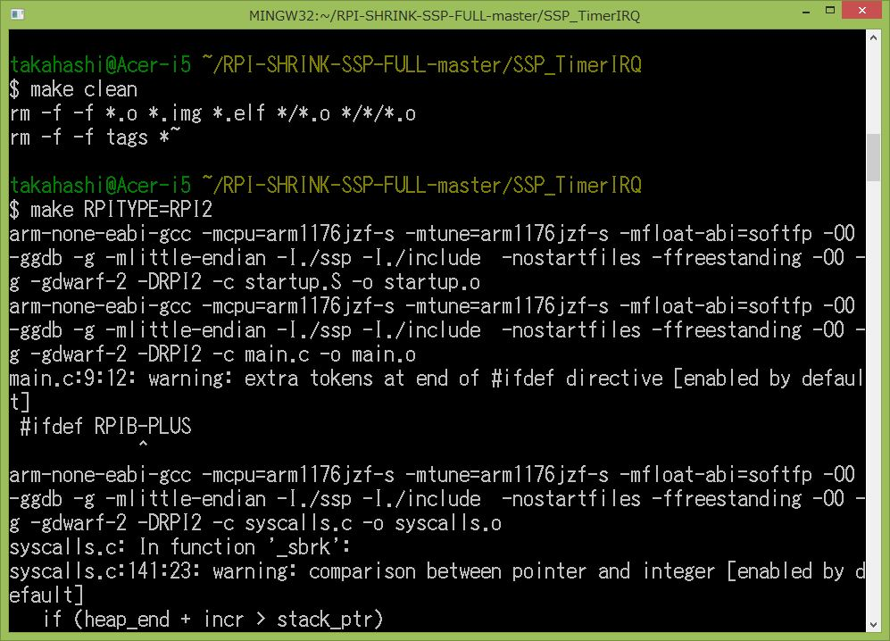
ソースのダウンロードとビルドその4
$make clean 後 makeします。
$make RPITYPE=RPI2

Slide 24
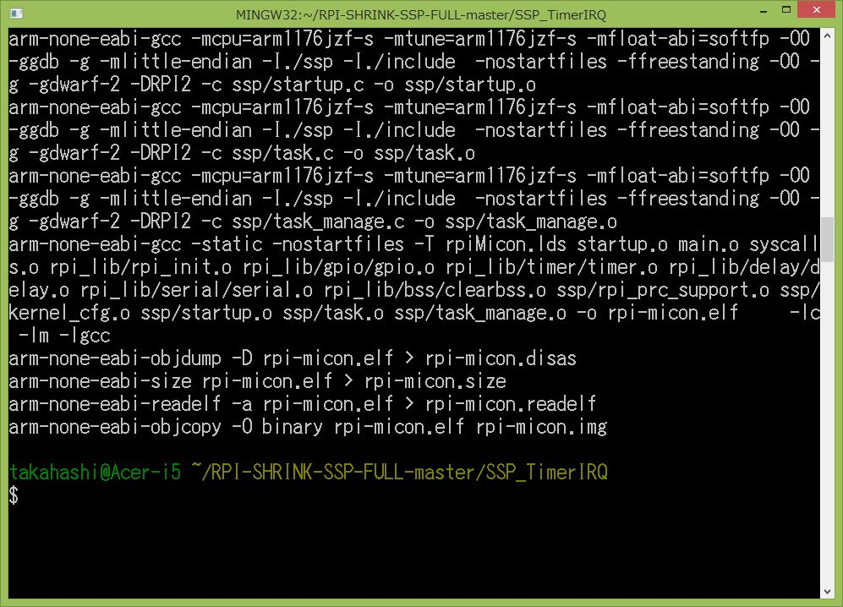

Slide 25
プログラムの実行その1
SDカードに rpi-micon.img をコピー
TTLシリアルケーブル接続
PIN 2(5V) –- 接続しません
PIN 6(GND) -- 黒 GND
PIN 8(TX) -- 白 (RX)
PIN 10(RX) -- 緑 (TX)

Slide 26
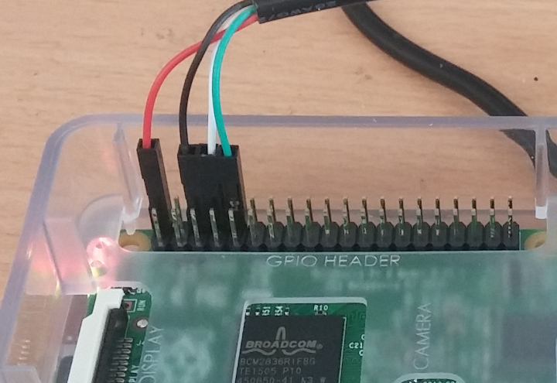
プログラムの実行その2
電源が入るとプログラムは動作します。

Slide 27
プログラムの実行その3
1)ターミナルの準備
USBシリアルのポート番号を確認して、そのポートでターミナルソフトを起動します。
設定
115200BPS 8none1bit フロー制御なし
端末はLFコード

Slide 28
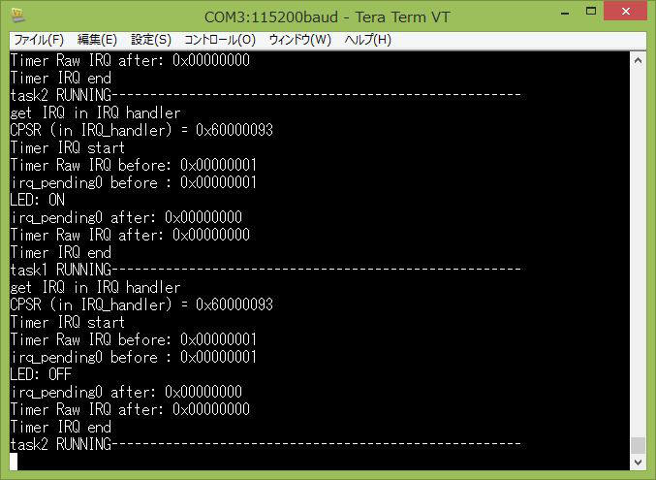
プログラムの実行その4
お疲れ様でした。

Slide 29
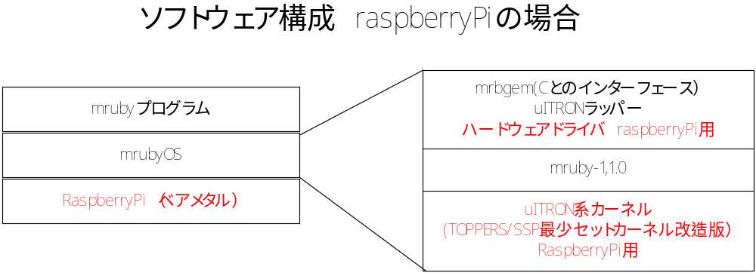
今後の展開（やりたいこと）
OS無環境でのmrubyのプラットフォーム

Slide 30
ありがとうございました。
https://github.com/alvstakahashi(Other Service)
弊社ウェブサイト
http://homepage3.nifty.com/ALVS/
Facebook
https://www.facebook.com/firstandlastandallways

Slide 31
付録
VMwareのubuntu 32bitを使う場合その1
Pleiades All in One 日本語ディストリビューションを使わない場合は、こちらの方法でビルド環境を利用します。
クロスコンパイラの設定済みですので、ファイルが大きいですが、設定は基本的にありません。
必要なソフト
VMwarePlayer 6.x (非商用無償版）
VMwarePlayerのインストールは割愛します。

Slide 32
付録
VMwareのubuntu 32bitを使う場合その2
以下から、VMwareイメージをダウンロードします。
http://dev.toppers.jp/trac_user/contrib/browser/CROS-TOOL-VMWARE/Ubuntu1404%20x86%20for%20ARM%20CROSS-4.8.7z
VMwarePlayerから、仮想マシンを開いてください。
Ubuntu1404 x86 for ARM CROSS.vmx
ユーザー toppers パスワード toppers
USB2.0のUSBメモリアダプタなら、仮想マシンから直接SDカードにアクセス可能です。
起動後再度オプションの共有フォルダを設定するとWindowsとファイル交換できます。
PL2303HXのドライバもインストールされているのでgtktermのインストールすればターミナルも利用できます。

